Slide 1



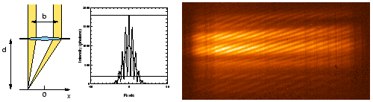
Unveiling the visible face of VLTI
D. Mourard¹
O. Chesneau¹, , N. Nardetto¹, K. Perraut², Ph. Stee¹, I. Tallon-Bosc³
¹ Nice/Fizeau, ² Grenoble/IPAG, ³ Lyon/CRAL

Slide 2
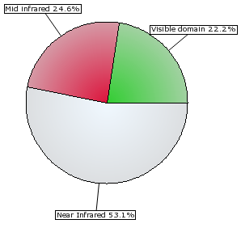
Interferometry at visible wavelengths
The early-bird pionniers:
  I2T, MarkIII, GI2T, COAST
The still on-going instruments:
  SUSI
  NOI
The most recent developments:
  CHARA: PAVO/VEGA
  VEGA/VLTI proposed in 2005…
VLTI should be visible now!
Source: OLBIN Oct.2011
Notes:
Les premiers développements ont eu lieu dans le visible et certains (SUSI, NOI) continuent dans cette voie.
Pour la première fois sur CHARA des instruments non de 1° génération apparaissent dans le visible: VEGA et PAVO
¼ des articles en interférométrie provient du visible: ce n’est pas un argument en soi mais cela rajoute un intérêt pour le VLTI compte tenu des niches scientifiques d’une part et du potentiel que l’infrastructure VLTI offre dans ce domaine de longueur d’onde (je pense surtout à l’accès à un réseau dense de stations bien mieux adapté que CHARA à l’imagerie).

Slide 3
Why doing visible interferometry?
New spectral window:
  New objects
  New physical processes
  Complementary view
Possibility to reach very high spectral resolution
  VEGA@CHARA R=30000
VLTI@0.6µm&200m ≈ VLTI@2.2µm&750m
Last but not least: because it is working well!
Notes:
Argumentaire autour de:
C’est une nouvelle fenêtre pour le VLTI qui lui ouvre de nouveaux horizons
Astrophysiquement c’est important: sondage physique différent et complémentaire et HRS nécessaire pour les grandes questions à aborder
Techniquement: 1) apport en HRA et 2)HRS plus facile. Egalement lien plus direct: on regarde directement ce que les autres voyent en photométrie/spectroscopie: lien instruments astérosismologie/vitesses radiales/transit
Enfin: c’est faisable et ça marche!

Slide 4
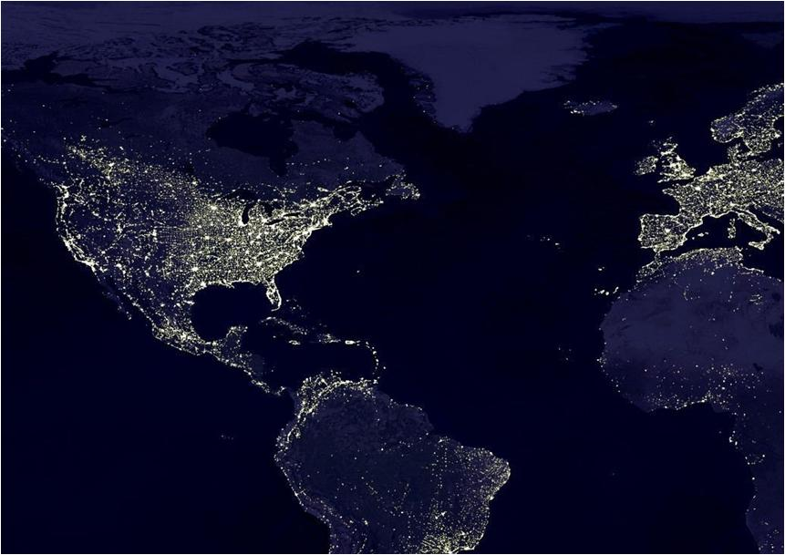
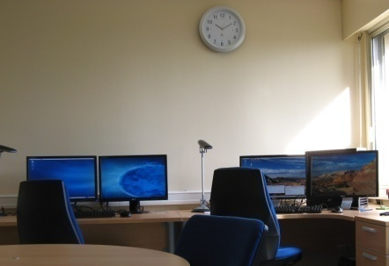
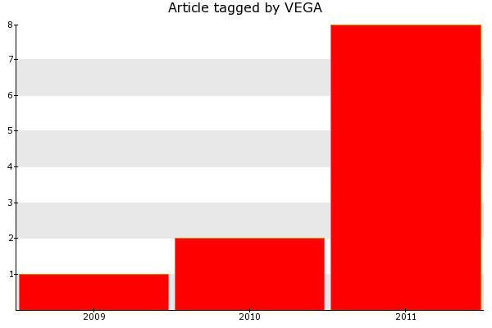
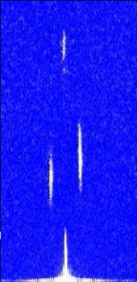
VEGA/CHARA High angular and spectral resolution
(0.3mas et R=6000/30000)
Apport de VEGA
Remote control
CHARA Array
09-2007: Integration
07-2008: First science light
10-2008: Mode 3T
07-2009: Remote operation
06-2010: First science papers
10-2010: Mode 4T
08-2011: 11 papers in total (2 technical)
2011 :
3T/4T VEGA + IR instruments (CLIMB, MIRC)
30 programs, 50 nights per year
Collaboration through VEGA team
Mode 3T
Mode 4T
Notes:
Proposé en 2005 comme instrument 2° génération de l’ESO, VEGA a finalement trouvé sa place en 18 mois sur CHARA. Opérationnel depuis l’été 2008 et en progression instrumental constante.
Héritage du savoir-faire développé sur le GI2T, l’nstrument VEGA/CHARA a été installé en septembre 2007 et les premières observations scientifiques ont eu lieu pendant l’été 2008.
Depuis l’été 2009 il peut être opéré à distance depuis une salle de téléobservation installée à Grasse et maintenant Nice et financée par la Région PACA et le CNRS. (9 heures de décalage horaire, soit des “nuits” en france de 3h à 15h environ)
VEGA/CHARA permet des mesures absolument uniques au monde en alliant une très haute résolution angulaire (300m de base dans le visible soit mieux que 0.3mas) et spectrale ( résolution de 6000 et 30000).
Depuis peu l’instrument est capable de fonctionner en routine en recombinant 3 télescopes simultanément et en octobre 2010, VEGA a réussi pour la première fois en France la recombinaison simultanée de 4 télescopes, ouvrant de grandes perspectives pour l’imagerie des surfaces stellaires.
Entre le mois de mai 2010 et janvier 2011, 5 articles à comité de lecture ont été publiés sur les résultats scientifiques obtenus. Plusieurs autres sont en préparation et de nombreux programmes originaux sont maintenant abordés par l’équipe. Un dossier d’ANR sur l’étude des bruits stellaires pour les étoiles hote d’exoplanètes a été déposé.
Les études spectrales différentielles sont fortement développés par l’équipe scientifique ainsi que des études tout à fait originales sur les paramètres stellaires fondamentaux.

Slide 5
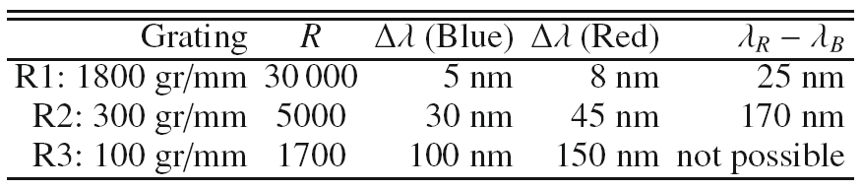
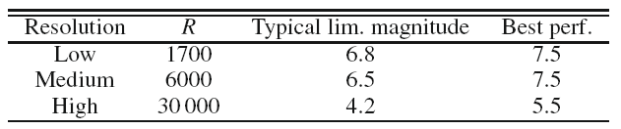
Summary of performances
Mourard et al. A&A 2009, 508 (for 2T) & Mourard et al. 2011, 531 (for 3T/4T)
Spectrograph Characteristics
Limiting magnitude
R0=8cm
R0=15cm
Notes:
The detailed principle of the instrument has been published in A&A last december.
The main characteristics of VEGA in terms of performances are described in this publication as well as the main steps of the data reduction procedure.
Classical V² and complex differential visibilities are deduced from the short exposures images recorded by the two photon counting detectors.
The main and most important results are the good number in terms of limiting magnitude. The instrumental visibility, now estimated through the statitics of short sequence measurements, has been characterized to be stable over period of hour when seeing conditions are stable enough. A relative accuracy of 2% on calibrated V² is usually reached under good seeing conditions.
Concerning differential phase measurements, a residual noise of 1 to 2° is obtained, delivering an astrometric precision better than 100 times the angular resolution of the baseline.
One should also note that VEGA is able to operate with three telescopes. V² measurements in 3T mode have been correctly characterized. Preliminary results on closure phase (on calibrators only) have been obtained showing a stability of about 2°.

Slide 6
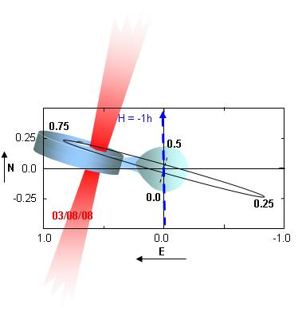
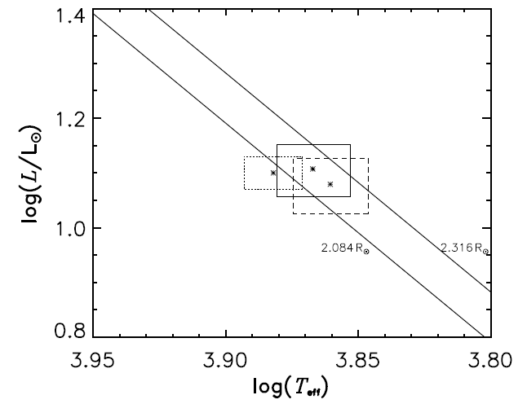
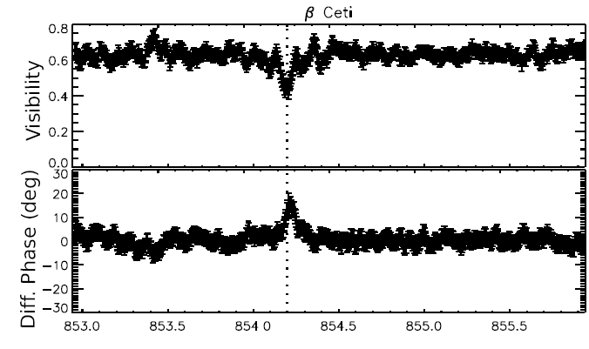
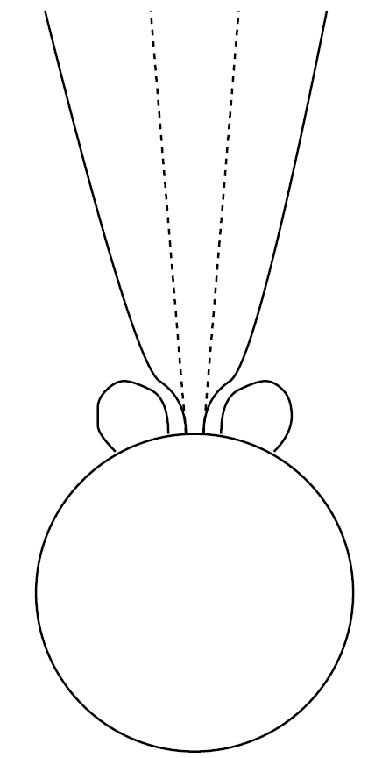
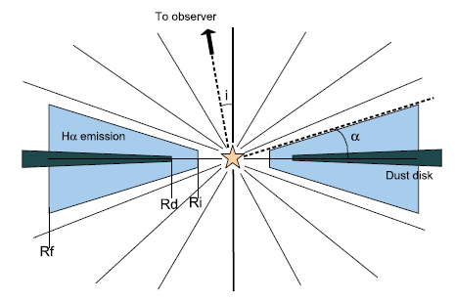
Summary of the VEGA Science Programs http://www-n.oca.eu/vega/en/publications/index.htm
roAp γ Equus
  Perraut et al., 2011
Fundamental parameters (very high angular resolution + IR Group delay)
  roAp stars: Perraut et al., A&A 526 (2011)
  CoRoT Targets: HD49933: Bigot et al., A&A (2011), in press
  Exoplanet host stars
  Sub giants radii and orbits (class IV stars)
  Eclipsing Binaries
Circumstellar environments (high spectral resolution)
  AB Aur (disk): Perraut et al, A&A 516 (2010)
  A/B Supergiants (wind): Chesneau et al, A&A 521 (2010)
  β Cep (disk): Nardetto et al. , A&A 525 (2011)
  Be stars (wind): Delaa et al. A&A 529 (2011)
  Ups Sgr & Bet Lyr (Interactive massive stars): Bonneau et al., A&A 432 (2011)
  δ Sco (Interactive massive stars): Meilland et al. A&A 532 (2011)
  The chromosphere of K giants: Berio et al. A&A (2011) in press
  Eps Aur (co-rotating disk eclipsing the central star)
  Young Stellar objects (MWC361, AB Aur, ...)
  Rotation of stars and interaction with environment
Int. Bin. β Lyr
  Bonneau et al., 2011
Hα
HeI 6678
  Berio et al., 2011
AB Aur
  Perraut et al., 2010
Notes:
Short presentation of the main science programs currently under investigation with VEGA:
Results already accepted for publication. Demonstration of « faint » object science and strength of high spectral resolution (30000). Insister sur le group delay tracking IR qui ouvre la voie à la très haute résolution spatiale et aux objets faibles.
« Classical » studies with VEGA in medium spectral resolution and using the Halpha +Hbeta spectral lines
V² measurements and consequences on prototypes of some stellar classes. Start of observing programs on ‘large’ samples in a same class of stars.
Finally: some programs on important hot targets as well as complementarity programs with VLTI and CHARA-IR.

Slide 7
HD49933
Bigot et al., A&A (2011), in press
Observations Oct. 2010
  Direct measurement of C2: θ_{UD} = 0.474 ± 0.014mas
θ_{LD,HD49933} = 0.445±0.012mas
→
R = 1.42 ± 0.03 R
Notes:
Insister sur le diamètre tout petit et la précision à mieux que 5%
Importance de ces déterminations directes pour ces cibles astérosismo:
Contraintes complémentaires des fréquences en terme d’évolution et de paramètres fondamentaux.
L’amélioration de la précision des mesures (autant en astéro qu’en interféro) oblige les théoriciens à raffiner la physique à prendre en compte dans les modèles évolutifs: c’est une nouvelle page de la physique stellaire qui s’ouvre, n’ayons pas peur de le dire!

Slide 8
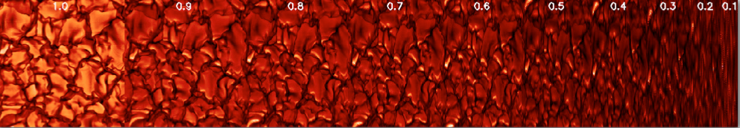
3D radiative and hydrodynamical modeling
Intensity profile @730nm : μ = 1.0 (disk center) à 0.1 (limb).
Cells of 21000 × 21000 km.
Radiative and hydrodynamical code (STAGGER CODE, Nordlund & Galsgaard, 1995)
Simulation of the surface convection and of the atmosphere stratification.
Global fitting of the evolution model taking into account the CoRoT frequencies (small and large separations) AND the angular diameter
6%
2%
3%
relative uncertainty
1.5%
Notes:
Nécessité de modèles 3D pour meilleure prise en compte de la convection. Perspectives fortes au-delà de HD49933 car écarts entre lois ACB standard et modèles 3D plus physiques sont nettes et la précision d’aujourd’hui avec des rayons à 2% au mieux permet une contrainte directe sur cette physique.

Slide 9
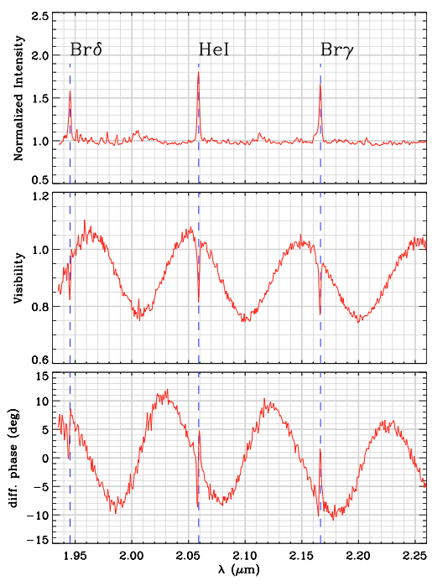
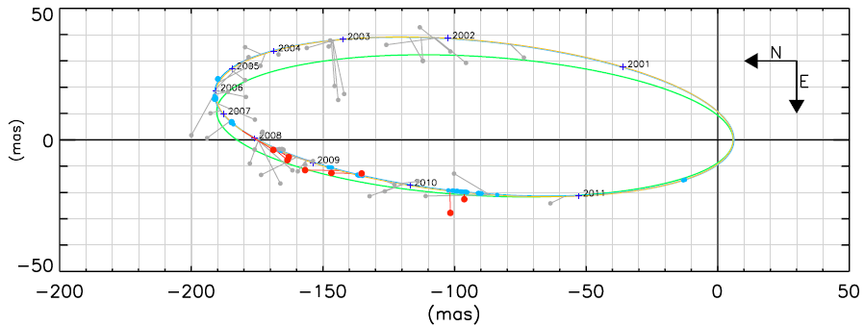
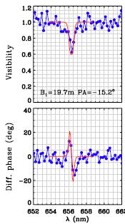
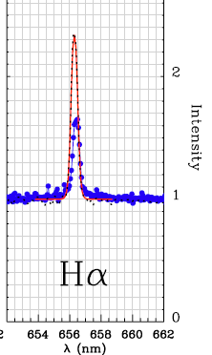
Complementarity CHARA and VLTI
δ Sco observed by AMBER and VEGA
Medium spectral resolution (R=1500/5000)
Circumstellar disk
Binary
Notes:
Slides par Philippe et Olivier

Slide 10
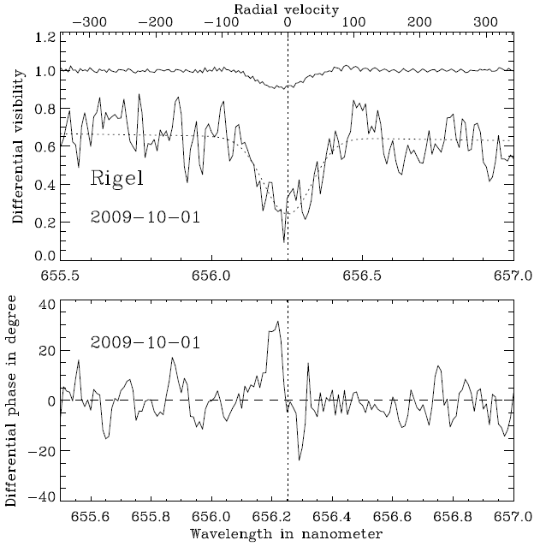
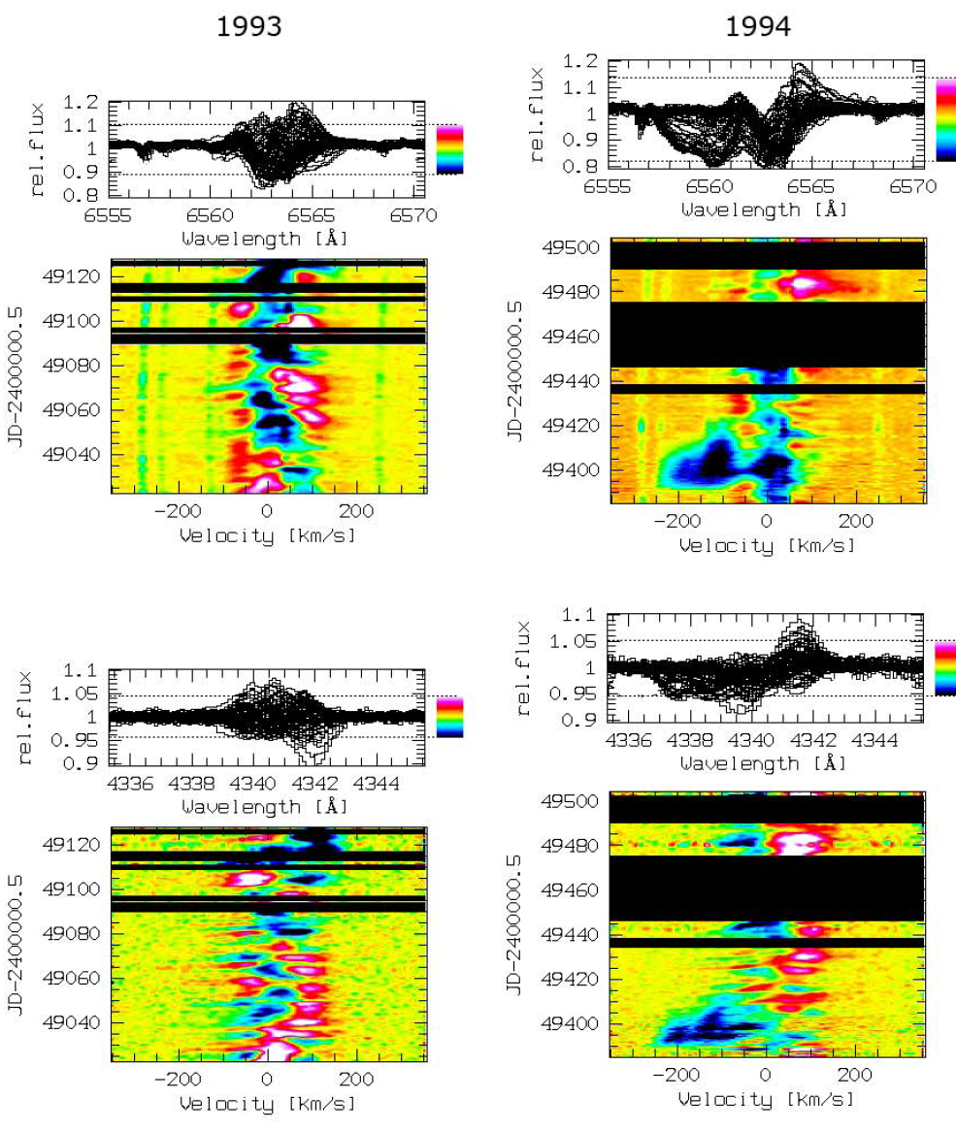
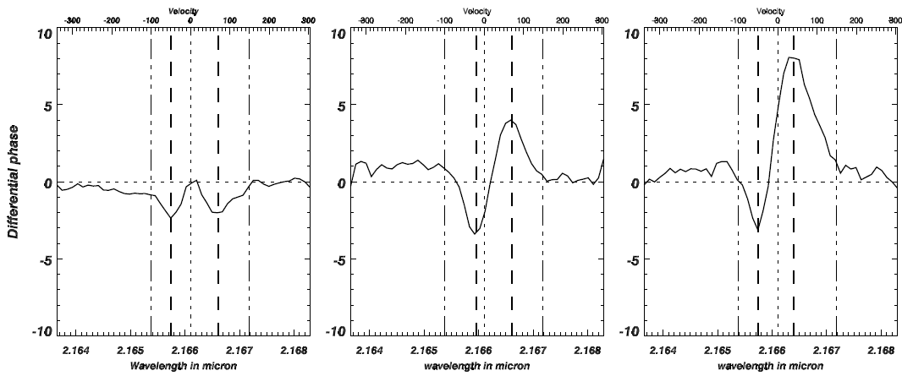
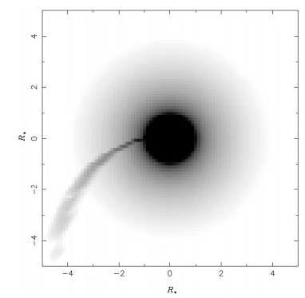
CHARA&VLTI: 2nd example
Rigel observed by AMBER and VEGA
High spectral resolution (R=30000/12000)
Chesneau et al. 2010
Harries et al. 1995,
Dessart & Chesneau 2000

Slide 11
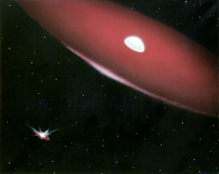
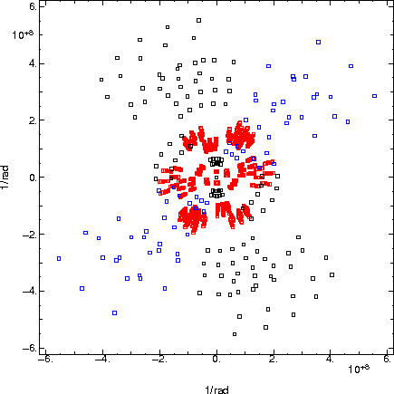
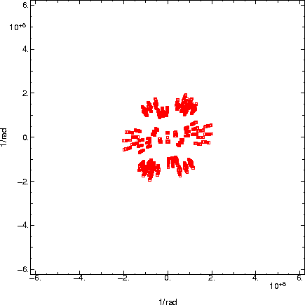
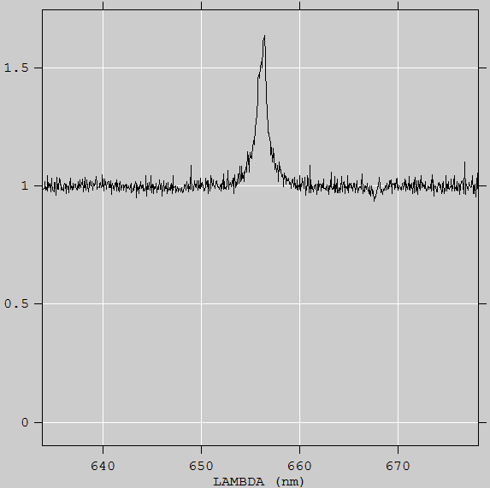
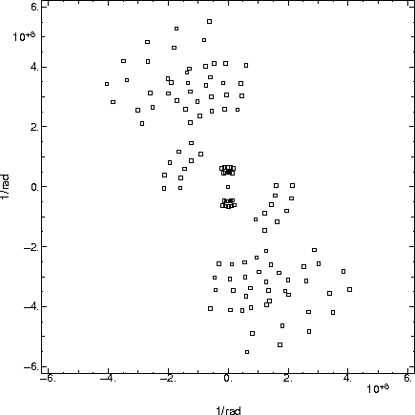
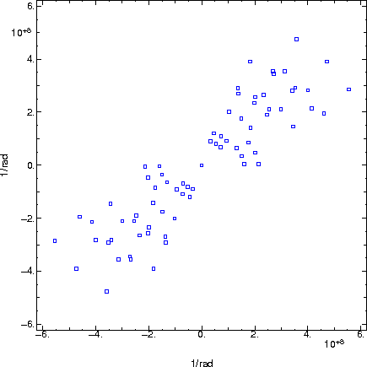
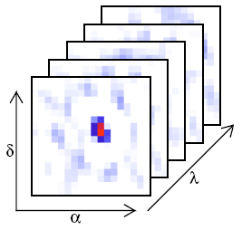
Perspectives of spectral imaging
October 18th and 19th on CHARA φ Persei
MIRC 6T @ 1.6µm, VEGA 4T @ 656-487nm
Hα, R=6000
Notes:
Montrer la couverture (u,v) VEGA (bien montrer les canaux spectraux, disons de l’ordre de 10 en MR sur algolR pour rester raisonnable et voir si on dit au que l’on a aussi Hbeta…sachant qu’algolB reste rarement utilisable. Cela dit avec les r0 que l’on a eu je pense qu’on pourra tirer quelque chose de algolB donc autant le dire)
et MIRC (8 canaux sur la bande H)
Le must c’est 6T simultané mais insister sur le fait que 4T parmi 6 au cours de la même nuit c’est déjà un énorme progrès! Bien différencier les deux configs VEGA successives W1W1S1S2 et W1W2E1E2
Je sors le spectre Halpha et Hbeta de phi Per ainsi que Halpha de lam And (+ deux illustrations de la binaire phi Per avec son disque) et du disque de lam And tel que vu par MIRC actuellement.

Slide 12
Towards a VLTI visible instrument
Progresses of VLTI + VEGA/CHARA bring unique opportunities for key astrophysical questions.
Imaging at very high angular and spectral resolution for asteroseismic sources, exoplanet’s host stars and general stellar physics.
Main features:
  4T/6T beam combiner + spectrograph
  IR group delay tracking
  VISA infrastructure:
    # of ATs, AO on Ats
    longest baselines, fast reconfiguration.

Slide 13
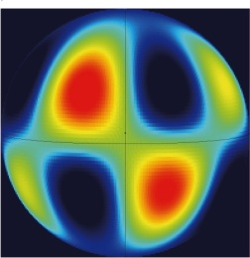
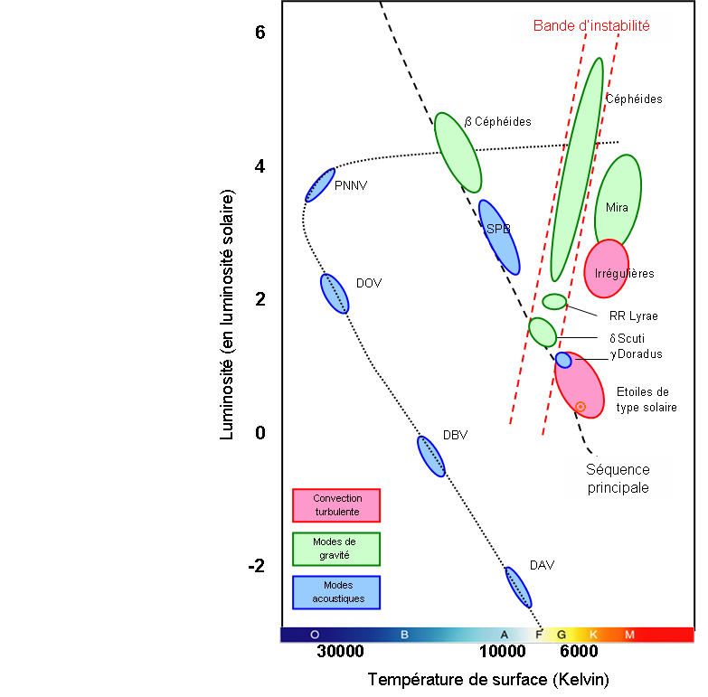
Perspective : pulsating star / asteroseismology
1- distances IBW : Cepheids + HADS
2- asteroseismology : Solar types/γ Dor/δ-Scuti/RR Lyrae/roAp/β-Cepheids
3- environment : β-Cepheids, ...
1-
Δθ (φ)
3-
<θ> & CSEs
2-
<θ>

Slide 14
Exoplanet’s host stars
Angular diameter @ 1% of relative uncertainty
Direct limb darkening characterization
Example of VEGA/CHARA possibilities
Science Goals
  Better determination of planet’s parameters
  Removal of stellar noise due to activity (spots, pulsation) for RV systems
  Direct removal of limb darkening bias for transit systems
Importance of the definition of a large program: study in progress at VEGA consortium level.

Slide 15
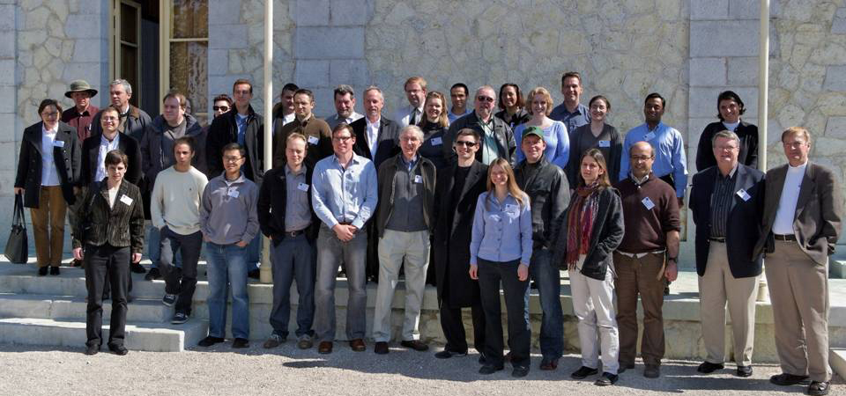
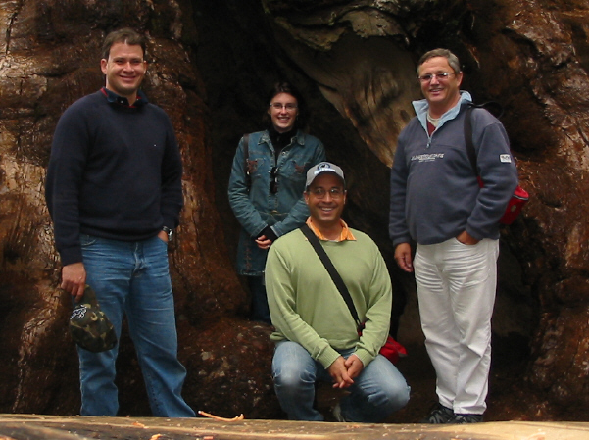
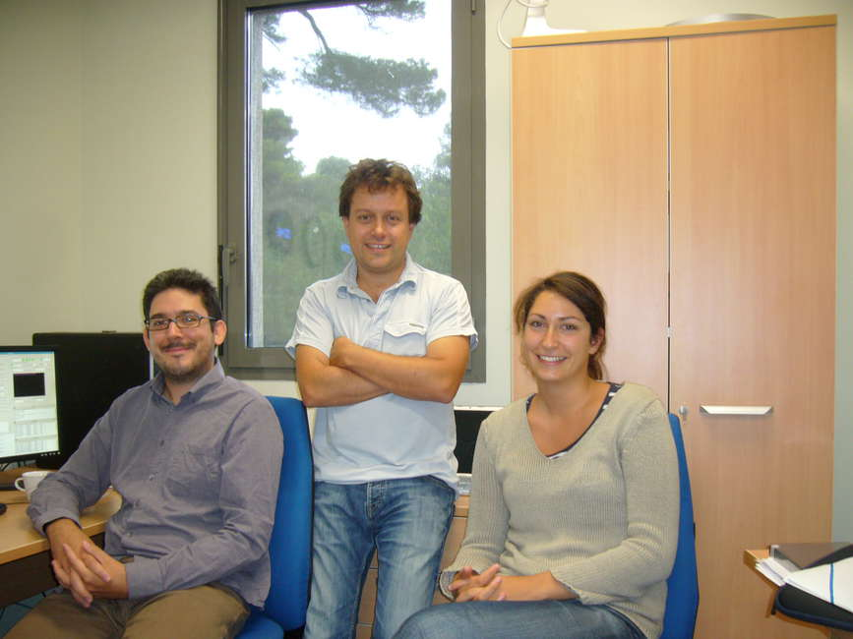
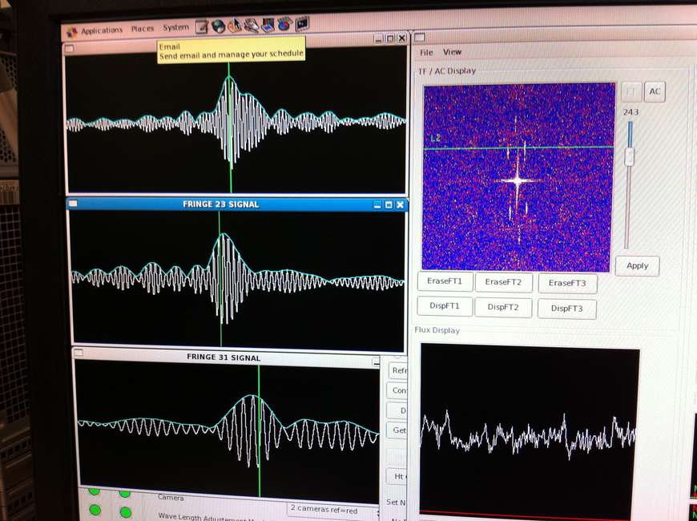
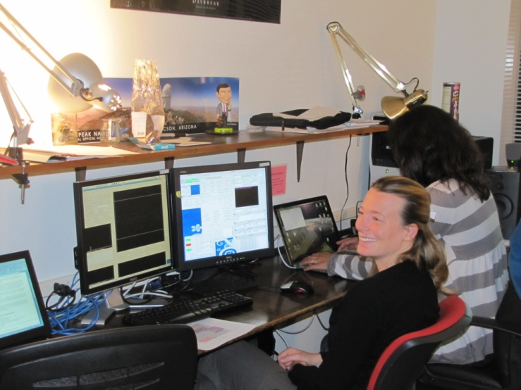
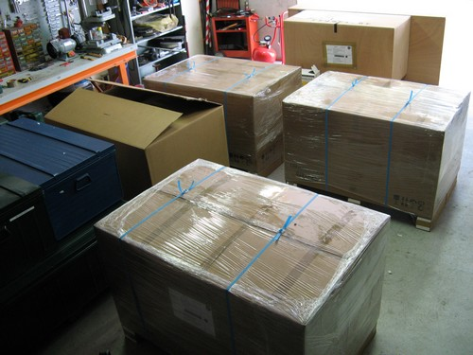
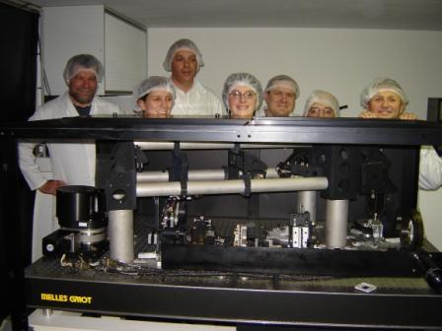
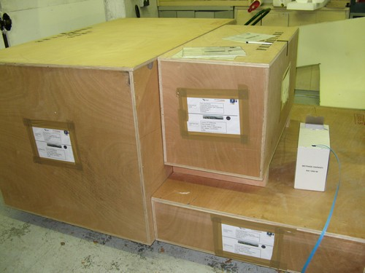
….and Happy Birthday VLTI….
Thank you to VEGA and CHARA groups

